Slide 1

第15课 五彩画笔

Slide 2


Slide 3
1
画笔通过手柄按键切换不同颜色，绘画出美丽的图案。
2
巩固“等待”、“说（）（）秒”等脚本
3
学习“落笔抬笔”、“画笔颜色设定” 等新脚本
4
综合应用所学脚本完成编程项目并扩展

Slide 4

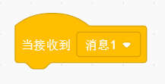







巩固脚本:
新脚本:

Slide 5


1.本节课用到的角色
Pencil
2.本节课用到的背景
《五彩画笔》
这节课没有用到背景哦~背景是空白的~
Notes:
项目的gif，用到的角色和背景截图放上去

Slide 6
1.我们写字的时候什么情况下会有笔迹出现？
当我们的手稍微用力，碰到纸张的时候就会有笔迹出现
2.如何控制笔的移动呢？
用鼠标来控制笔的移动
3.我们怎么改变笔的颜色呢？
用按键来更换笔的颜色
《五彩画笔》
Notes:
和孩子们一起去解析整个项目，问答和头脑风暴环节

Slide 7

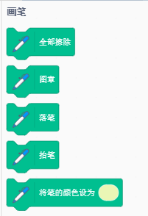
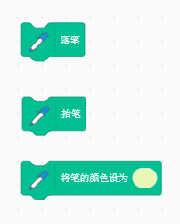
1.画笔的程序
1.找到画笔的相关脚本
Notes:
编程环节，详细步骤

Slide 8

1.画笔编程
①更改画笔的颜色
②用鼠标控制画笔移动
③用鼠标控制落笔、抬笔
当按下（）键
绿旗开始
绿旗开始
将笔的颜色设为（）
移动到初始位置
如果按下（鼠标指针）
那么
重复执行
等待（）秒
说（ ）1秒
落笔
重复执行
可以通过复制程序，更改按键和颜色，给画笔设置多种颜色。
移动到（鼠标指针）
将笔的粗细设为（）
否则抬笔

Slide 9
2.背景编程
空白背景
绿旗开始
每次重启程序时，需要保持画布的洁净，所以使用全部擦除程序。
全部擦除
重复执行
播放（）声音，等待播完

Slide 10

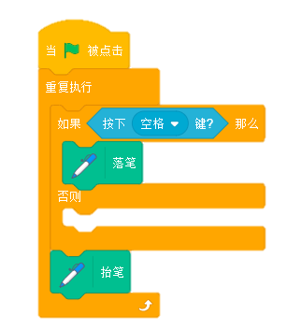
Q1：只能落笔不能抬笔是为什么呢？
A1：抬笔的程序在重复执行里面，没有在否则里面
Q＆A
Notes:
Q＆A，巩固扩展第一部分

Slide 11

(1)
落笔和抬笔是我们绘画的重要脚本，一定要牢记哦~
(2)
这个脚本我们可以选择画笔的颜色，选择好颜色就可以创造五彩斑斓的世界啦~
知识点巩固
Notes:
知识点回顾，巩固扩展第二部分

Slide 12

(3)
说提示的话，持续时间是一秒钟，在这个程序里面的作用是提示我们画笔现在是什么颜色。
(4)
当按下某个按键时，可以触发相应的操作。
知识点巩固

Slide 13


明明的程序重新开始的时候，上一次运行的笔迹依然存在，请问他错在哪里（ ）
A
明明不愿意擦黑板
B
笔迹颜色太重了，清除不掉
C
缺少全部擦除脚本
源码测试
D
缺少抬笔脚本
Notes:
源码测试，巩固扩展第三部分

Slide 14

答案：
C
解析：
由于程序开始运行的时候，没有全部擦除，所以上一次的笔迹会清除不掉。
源码测试

